Slide 1
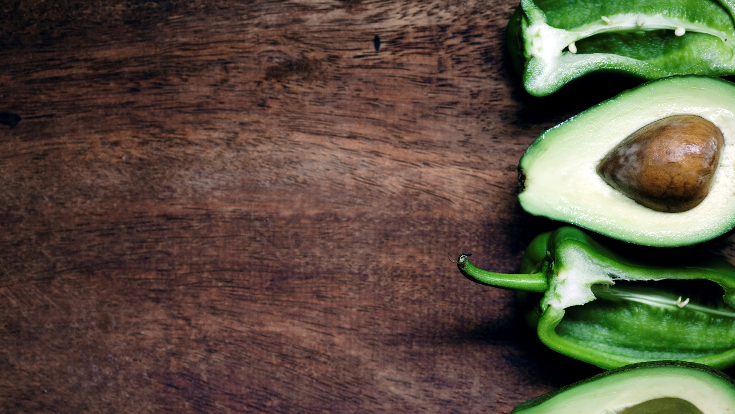

식재료 쇼핑몰 -jsp,mysql
인하대학교 컴퓨터공학과 김지환

Slide 2

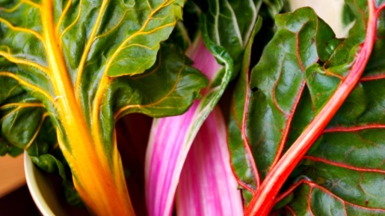

프로젝트에 대한 설명
육류,채소,과일등 식재료 판매 사이트
불편사항 접수, 회원끼리 소통 가능한 게시판 구현
육류,채소,과일 등 다양한 카테고리의 상품페이지 구현,
포인트,주문내역등도 확인 가능 하도록 구현

Slide 3
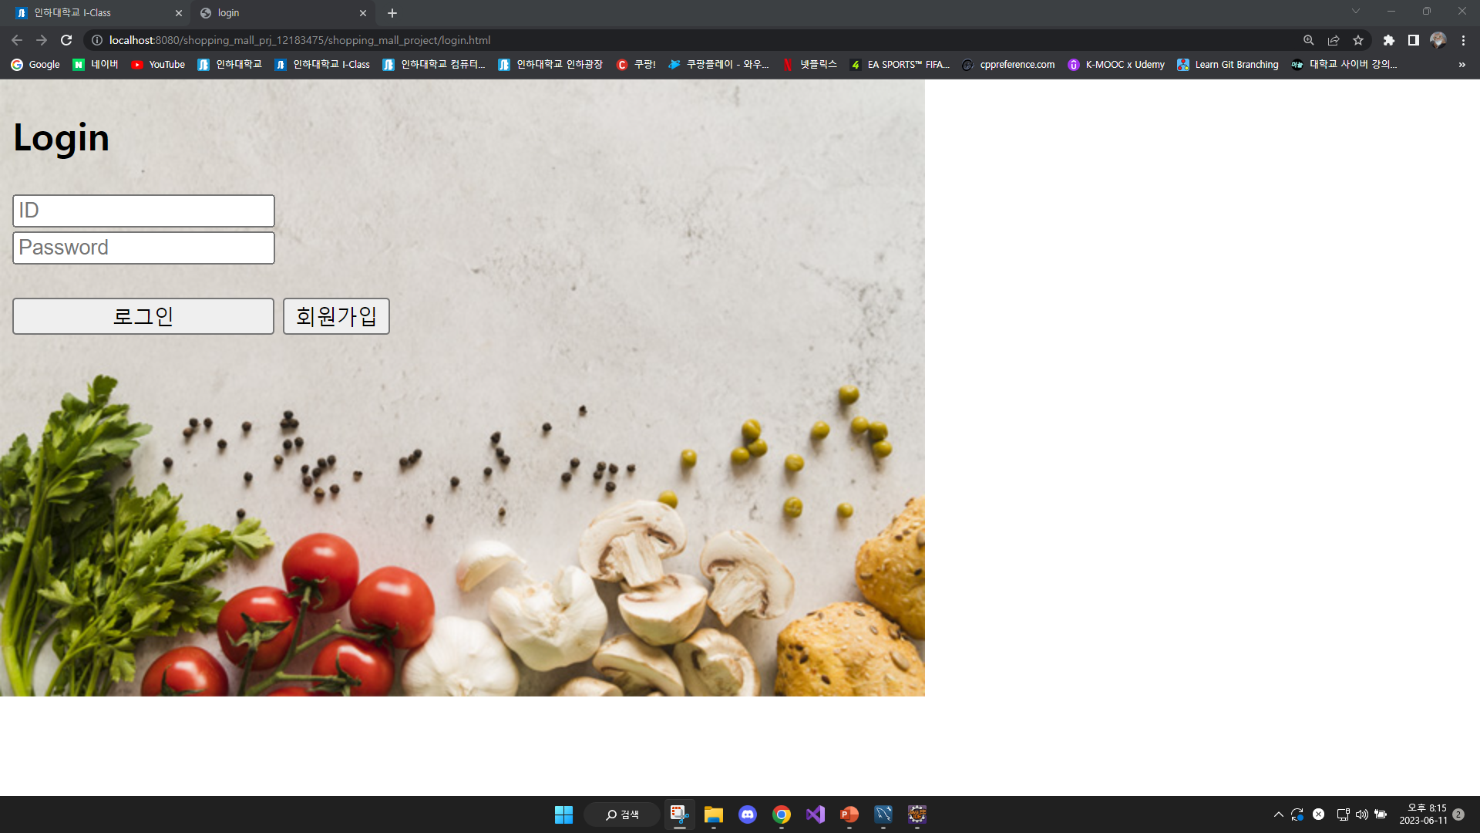
로그인 페이지

Slide 4
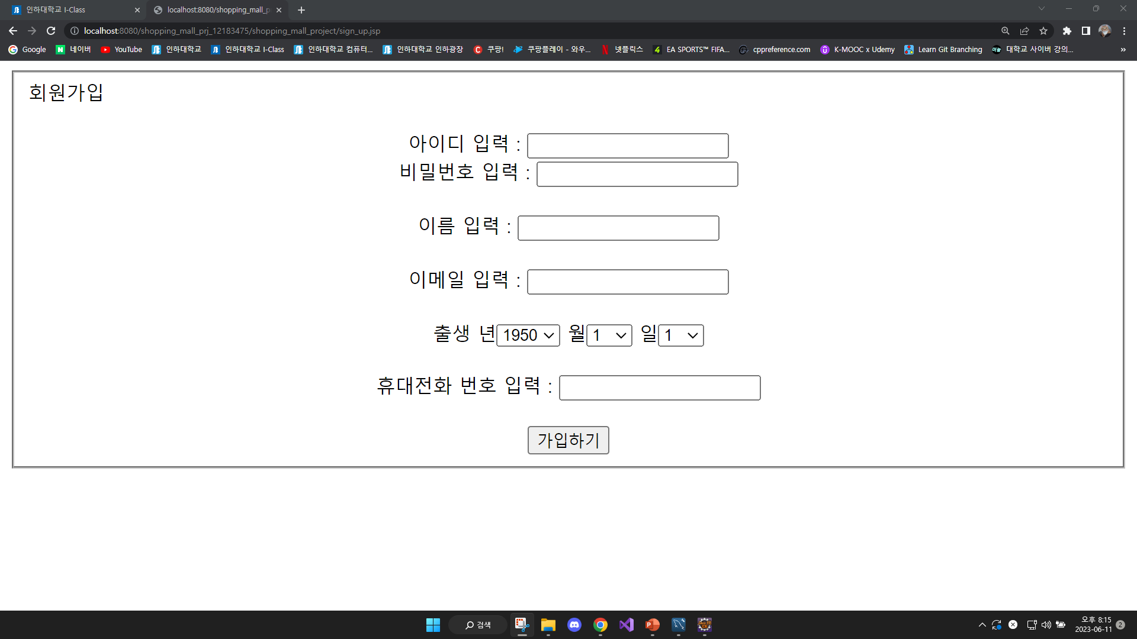
회원가입 페이지

Slide 5
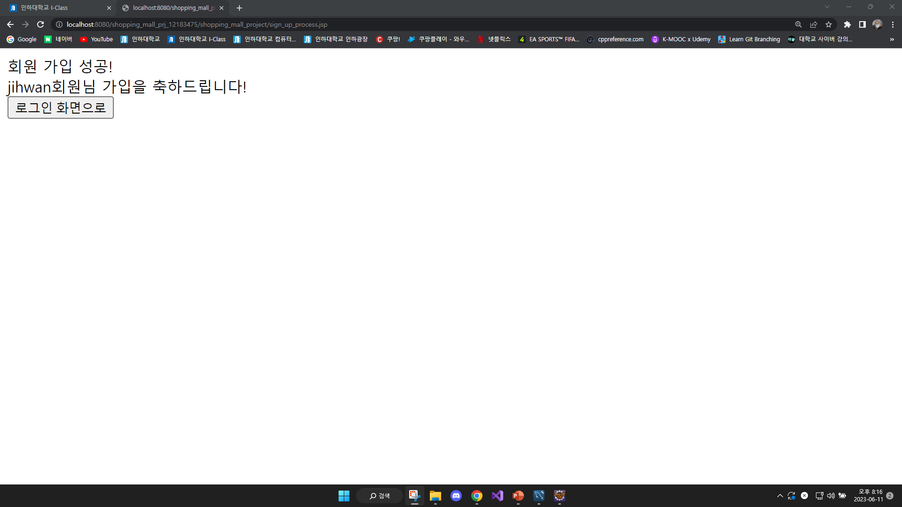
회원가입 성공 페이지

Slide 6
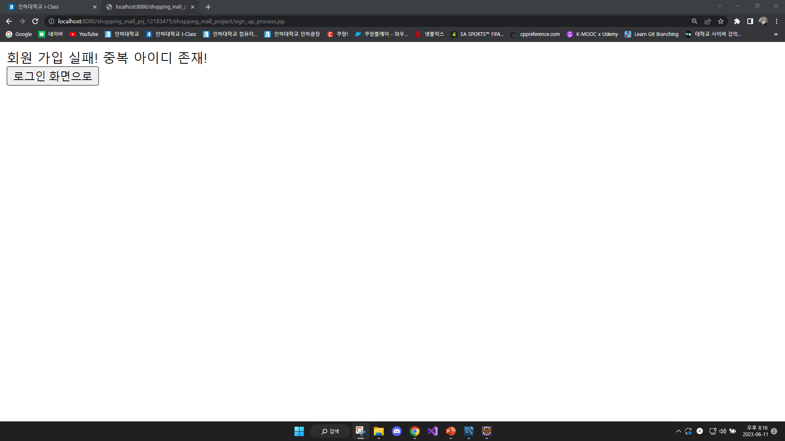
회원가입 실패 페이지

Slide 7
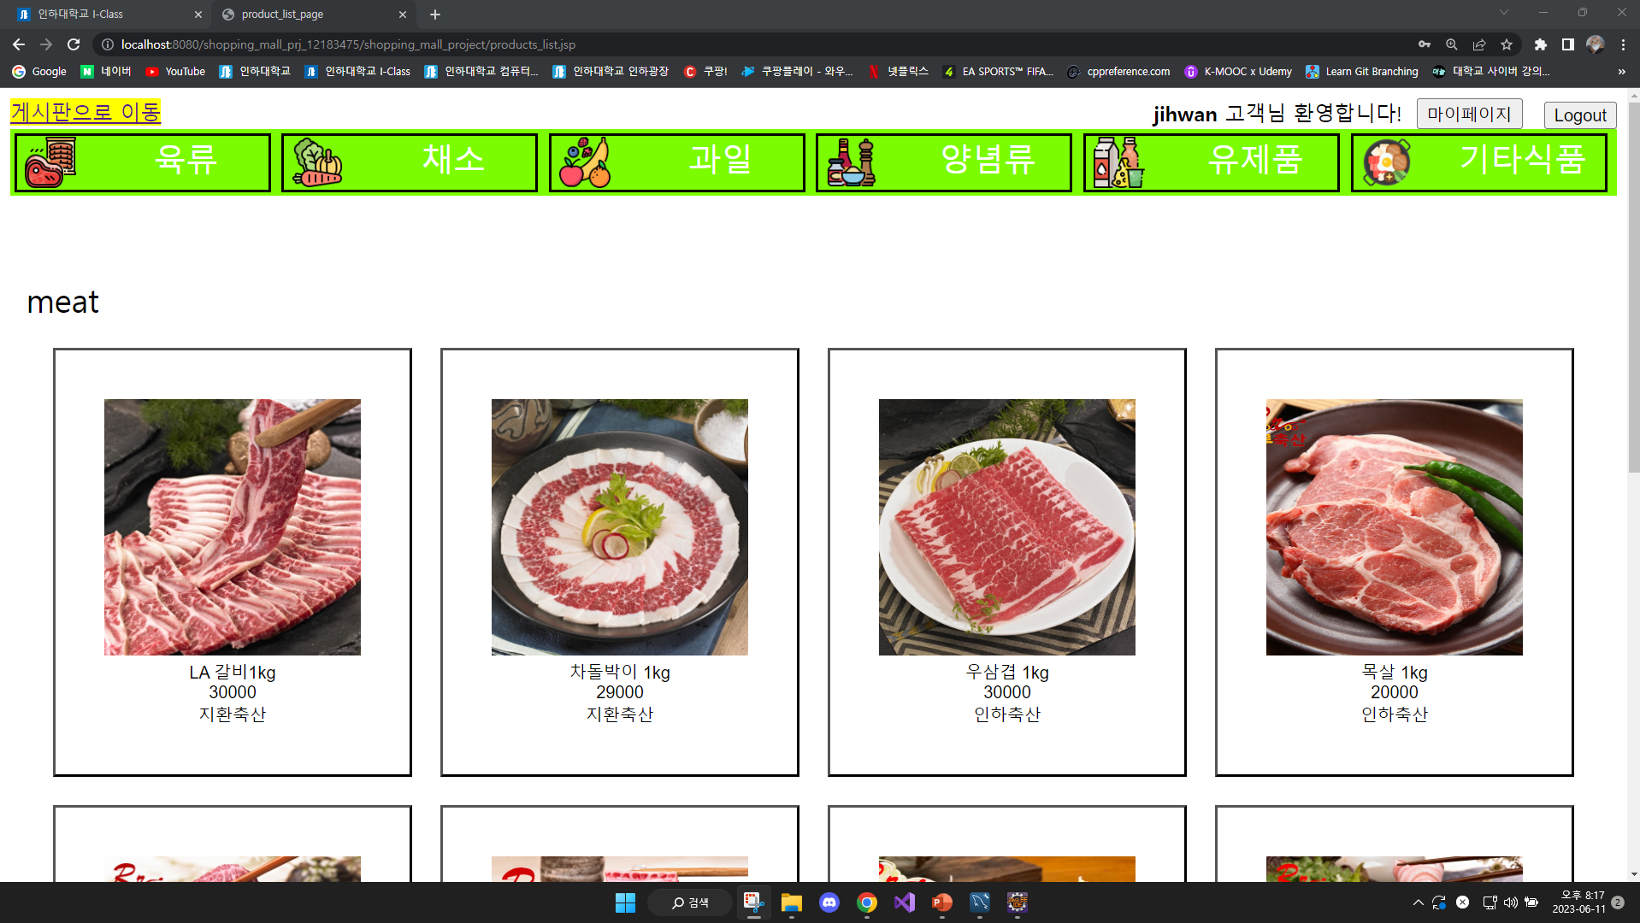
로그인 성공(상품 리스트) 페이지

Slide 8
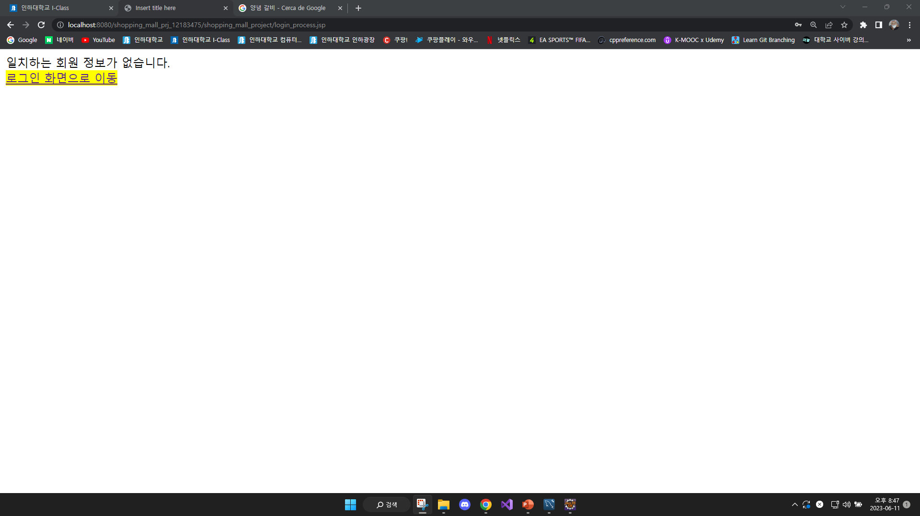
로그인 실패 페이지

Slide 9
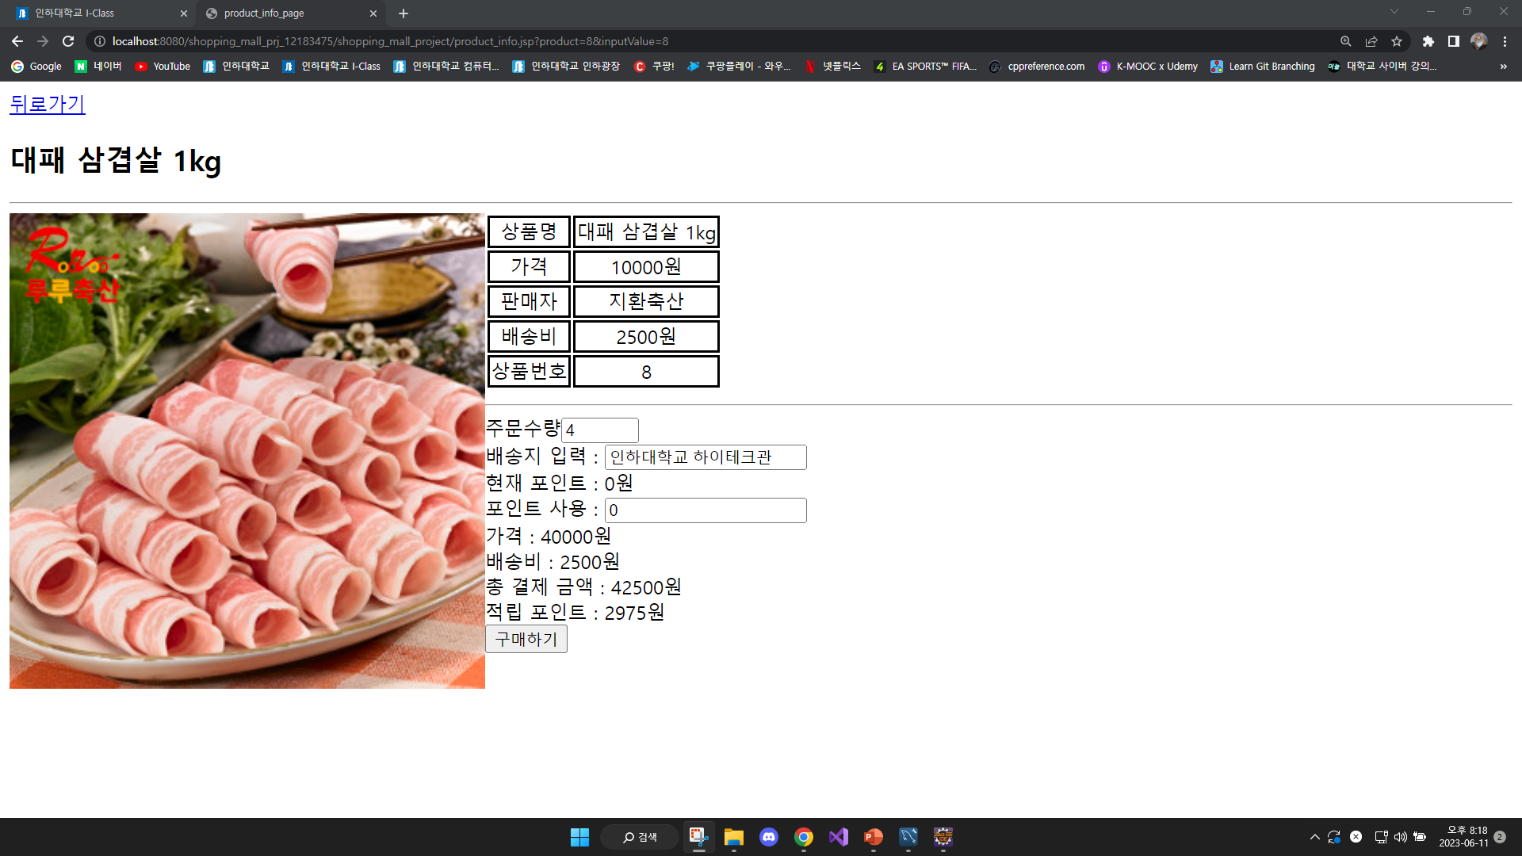
상품 상세(구매) 페이지

Slide 10
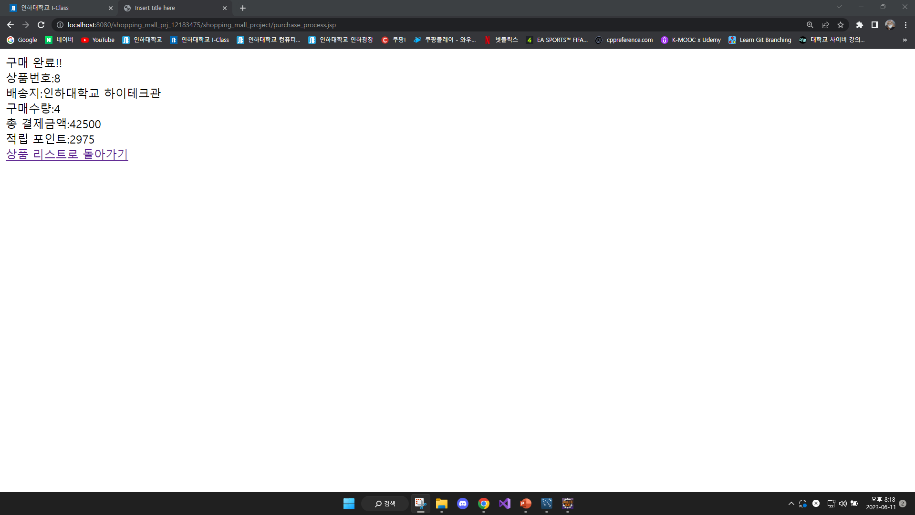
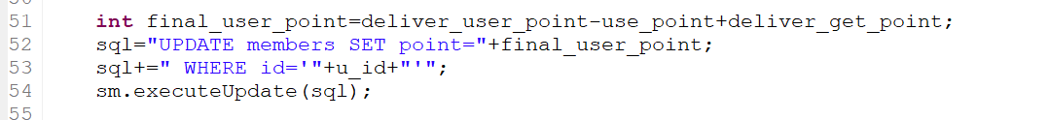
구매 성공 페이지(데이터 베이스 수정기능 이용)
Sql의 데이터 update 이용, 사용 포인트와 적립 포인트 모두 계산 해 membe의 point 값 업데이트

Slide 11
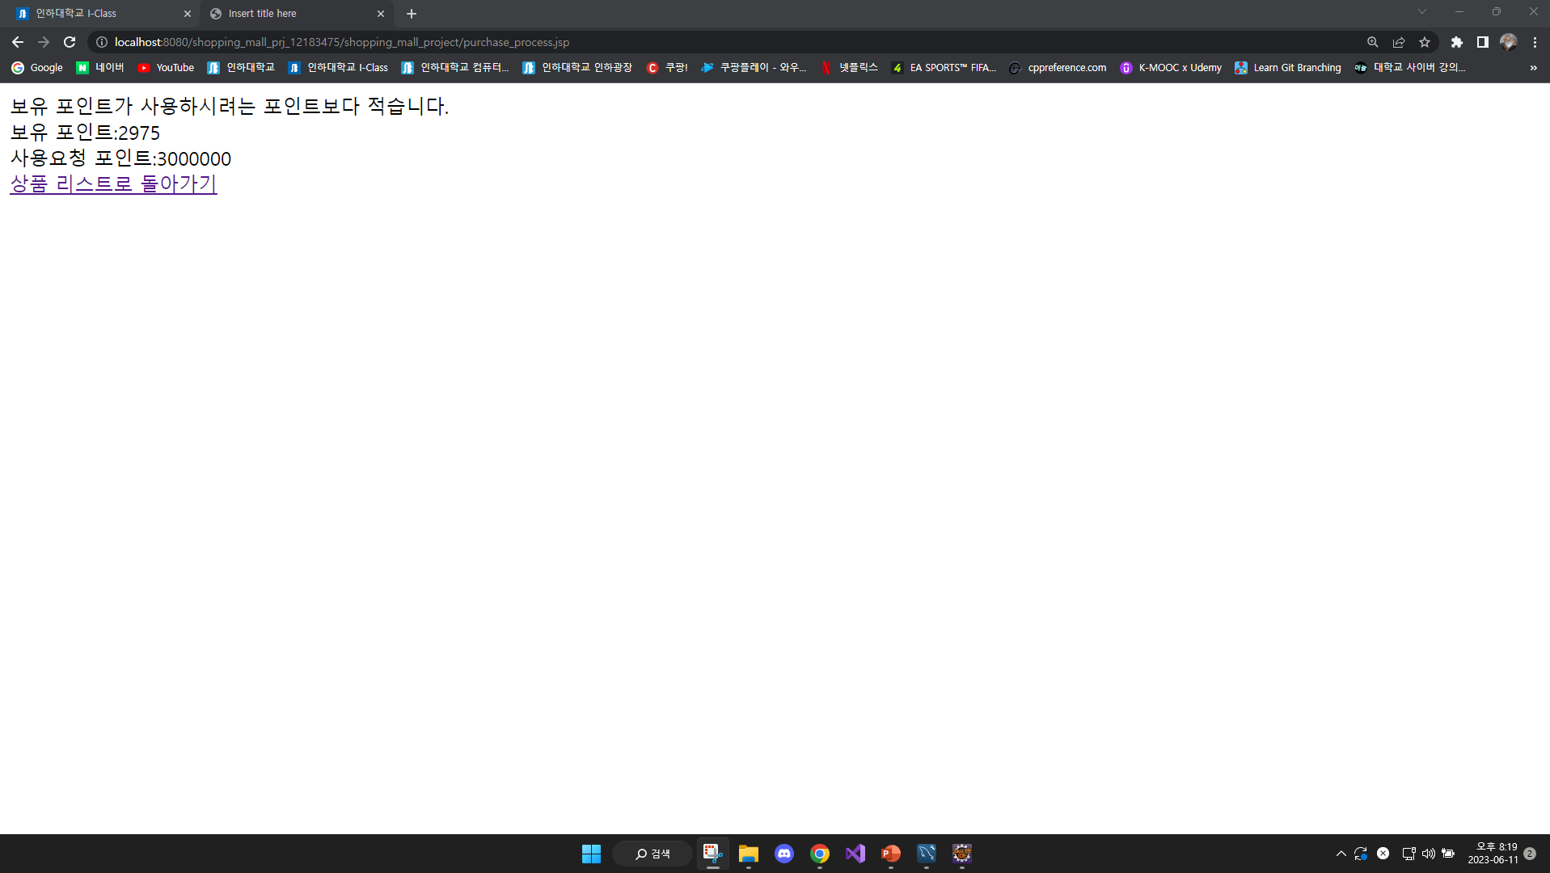
구매 실패 페이지

Slide 12
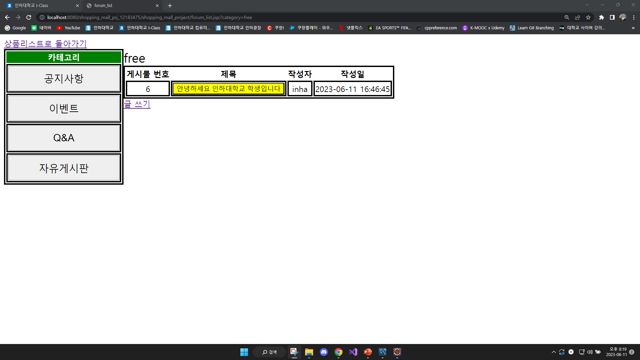
게시판 페이지

Slide 13
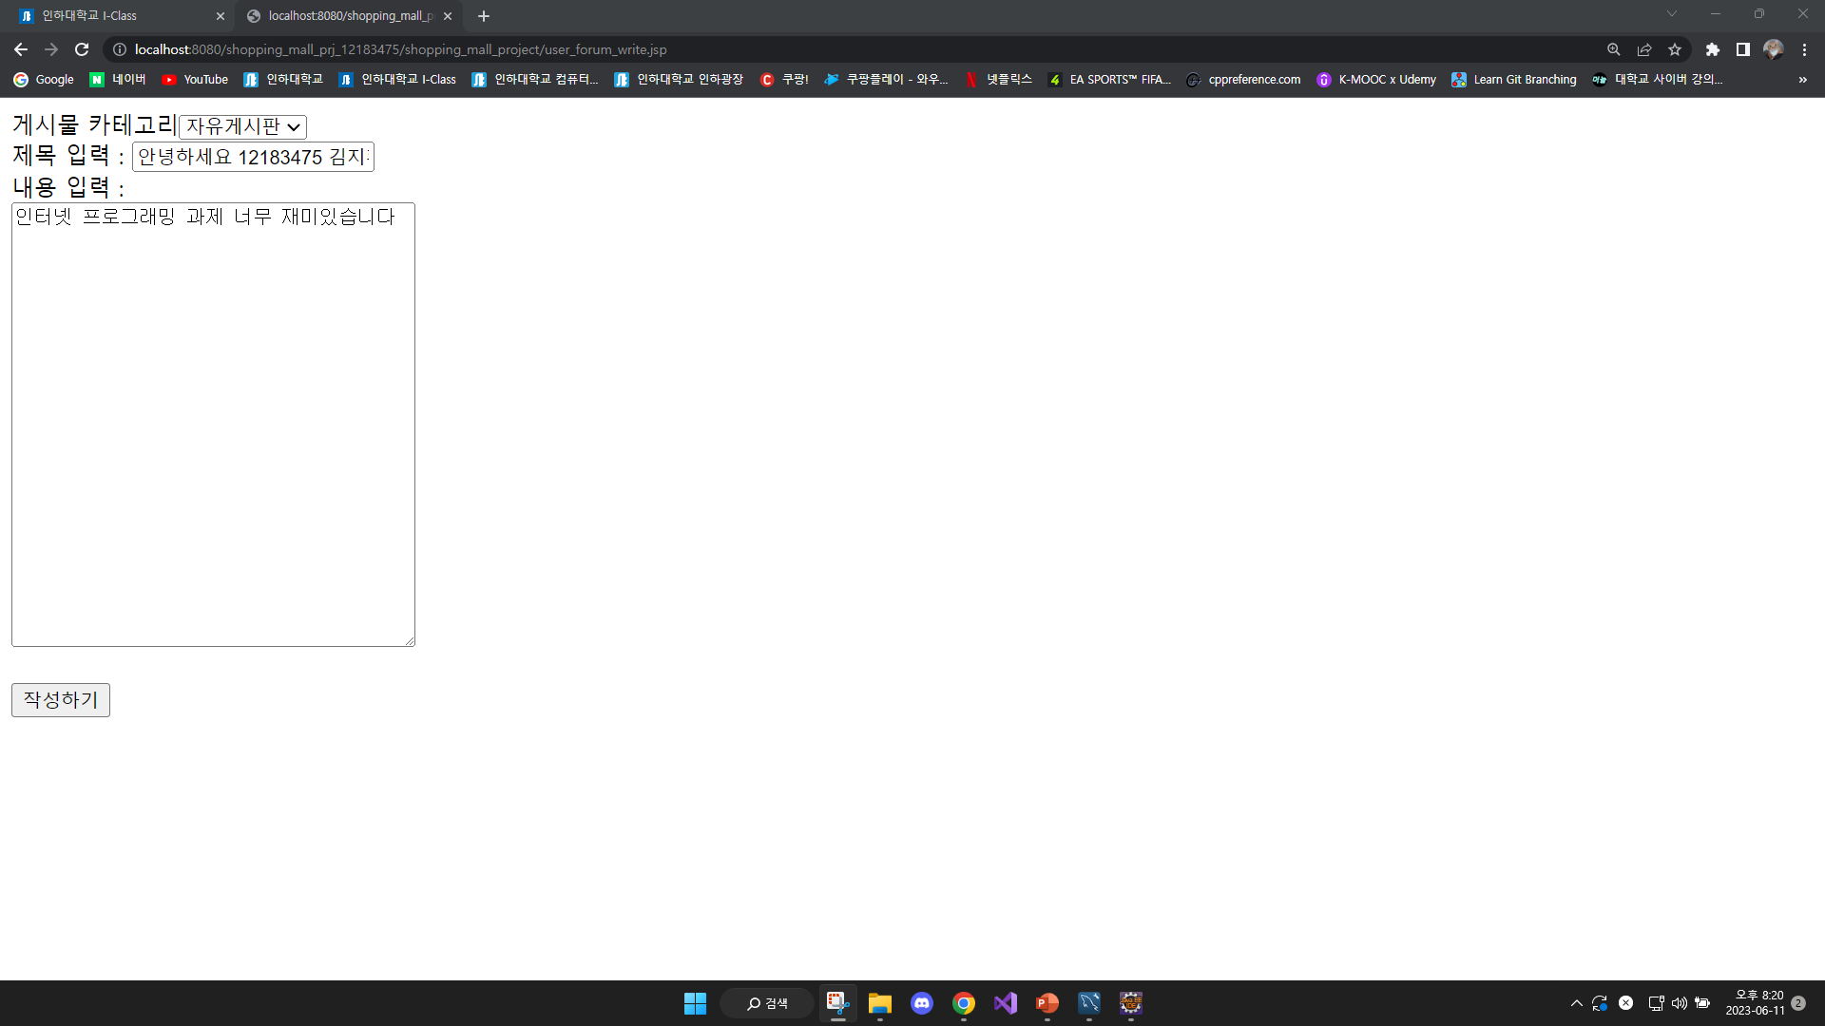
게시물 작성 페이지
일반 유저는 자유게시판,Q&A게시판만 작성 가능

Slide 14
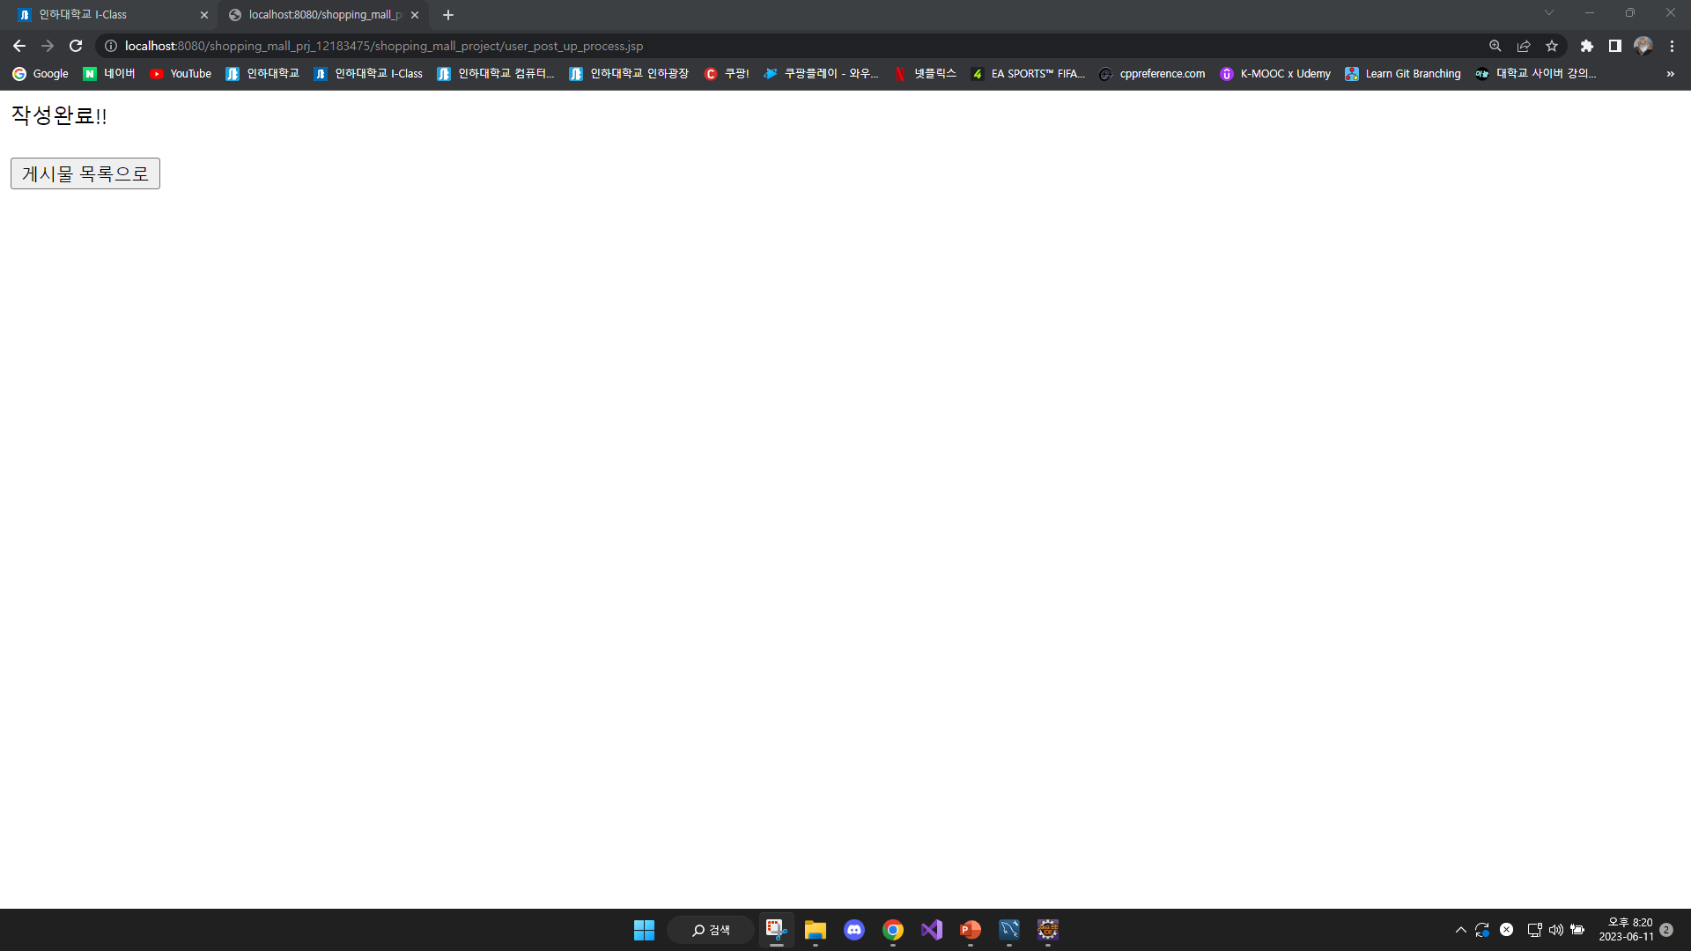
게시물 작성 완료 페이지

Slide 15
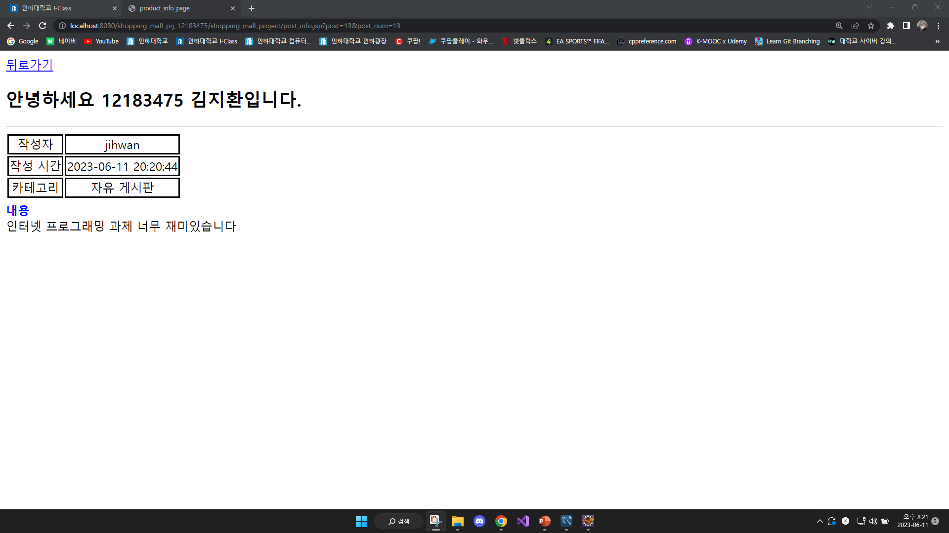
게시물 상세 페이지

Slide 16
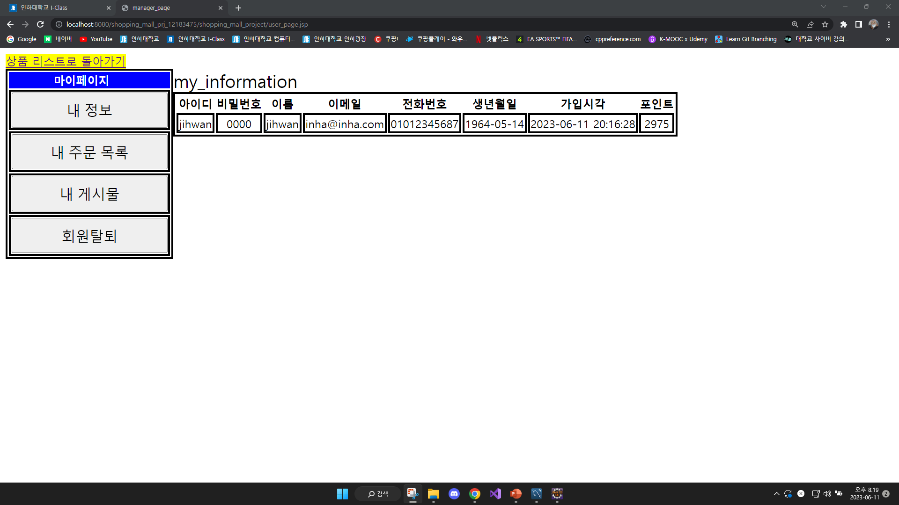
마이 페이지 – 내 정보

Slide 17
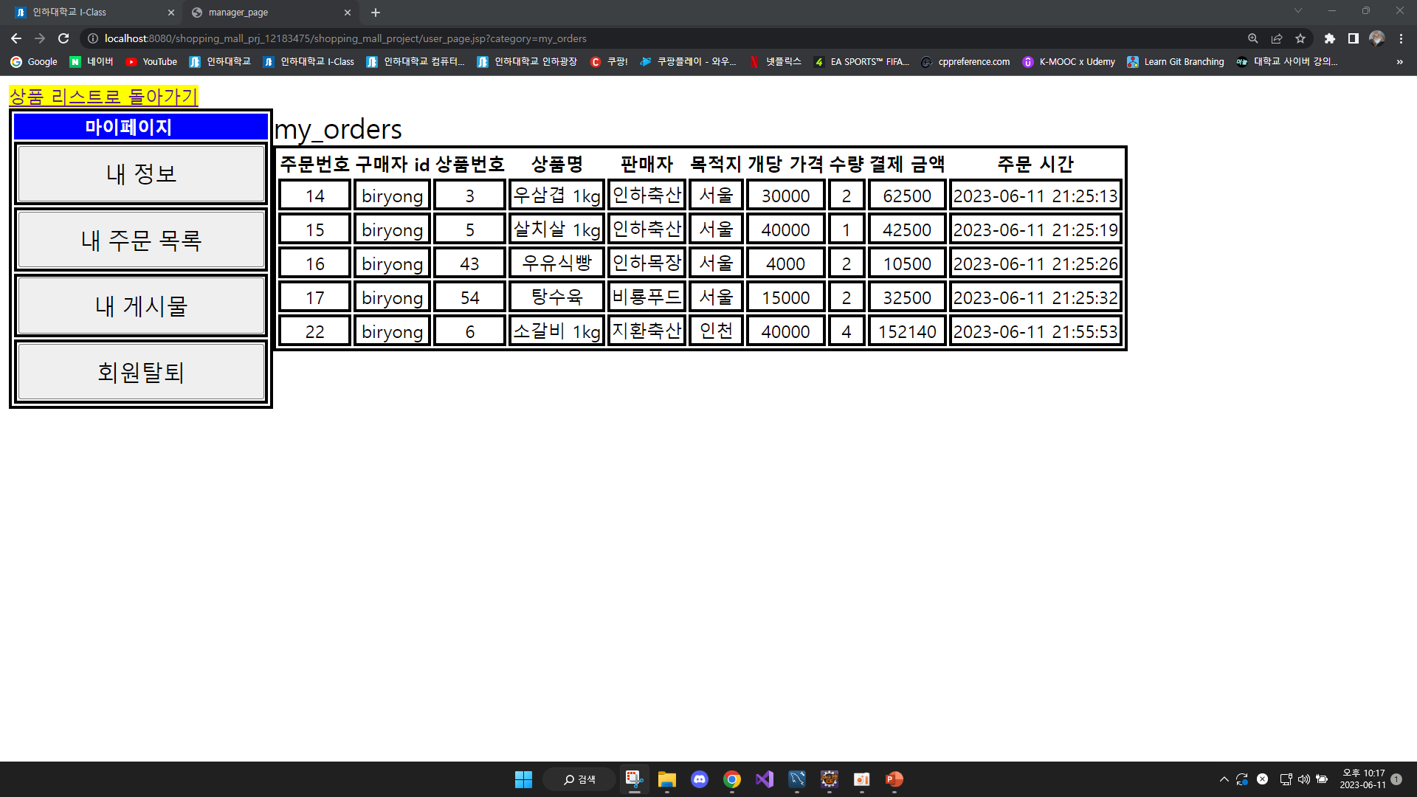
마이 페이지-내 주문 목록
Sql의 natural join 문 이용
원래 orders 테이블에는 상품명,판매자,개당 가격은 존재하지 않는데 상품번호를 foreign key 로 이용해 natural join 해 항목들 추가(orders 테이블의 중복성을 줄여서 용량 절약)

Slide 18
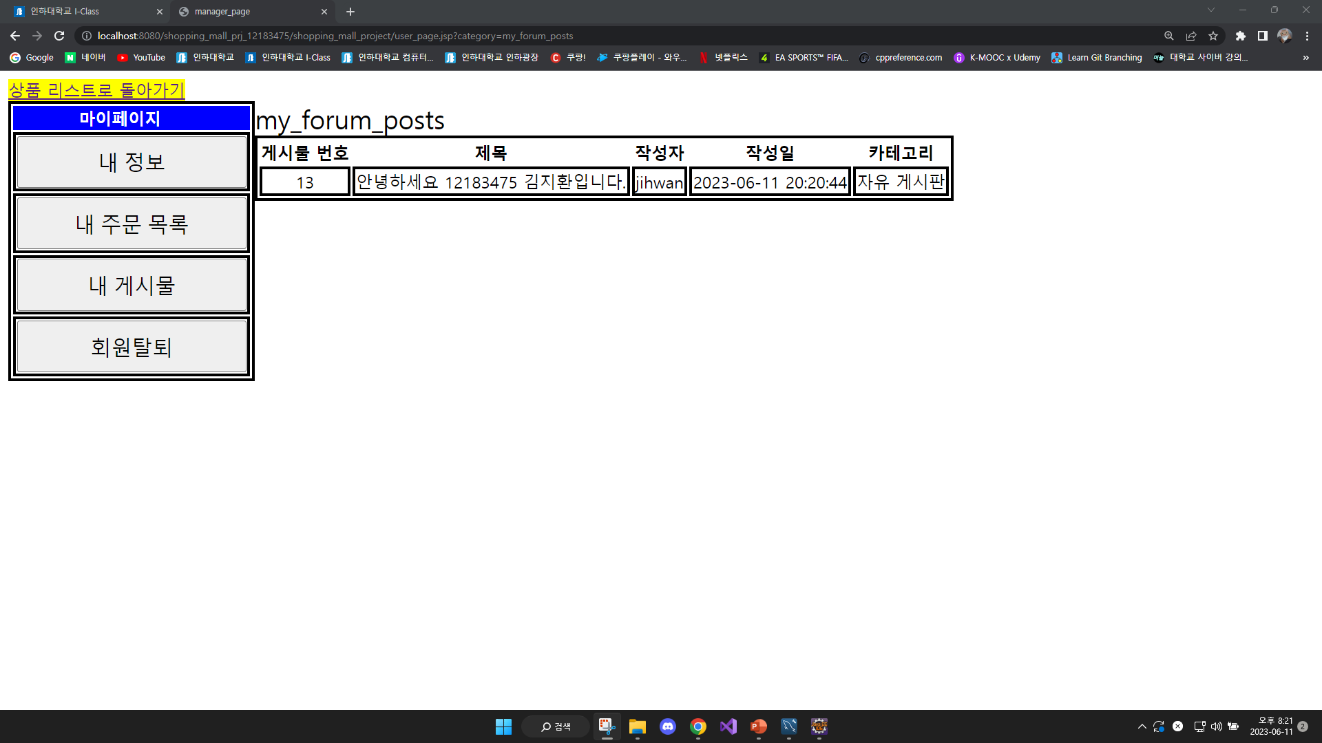
마이 페이지-내 게시물

Slide 19
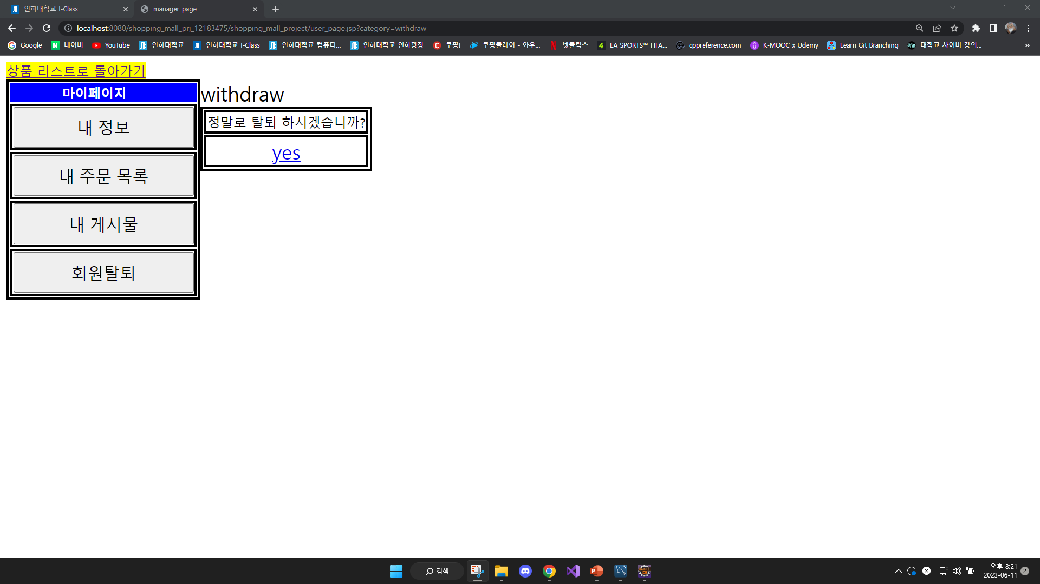
마이 페이지-회원 탈퇴

Slide 20
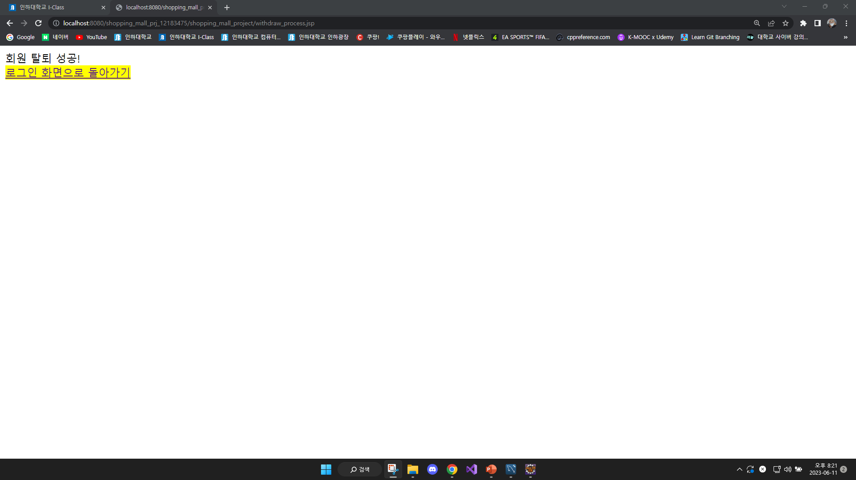
회원 탈퇴 성공 페이지

Slide 21
관리자 접속 방법
관리자 id : manager
비밀번호 : 9999

Slide 22
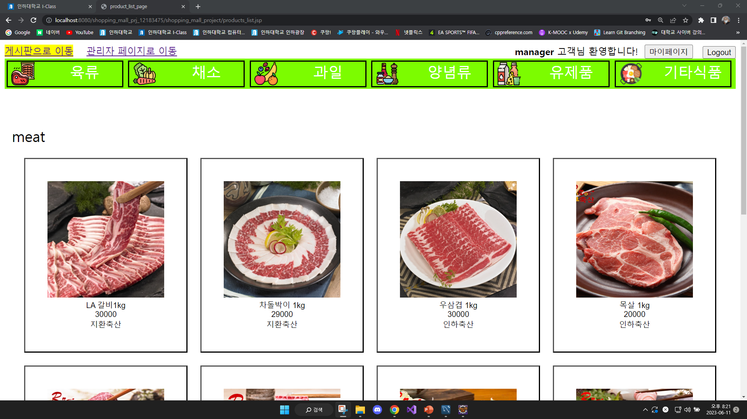
관리자 로그인 성공 페이지
관리자 계정으로 로그인 해야지만 해당 링크 생성

Slide 23
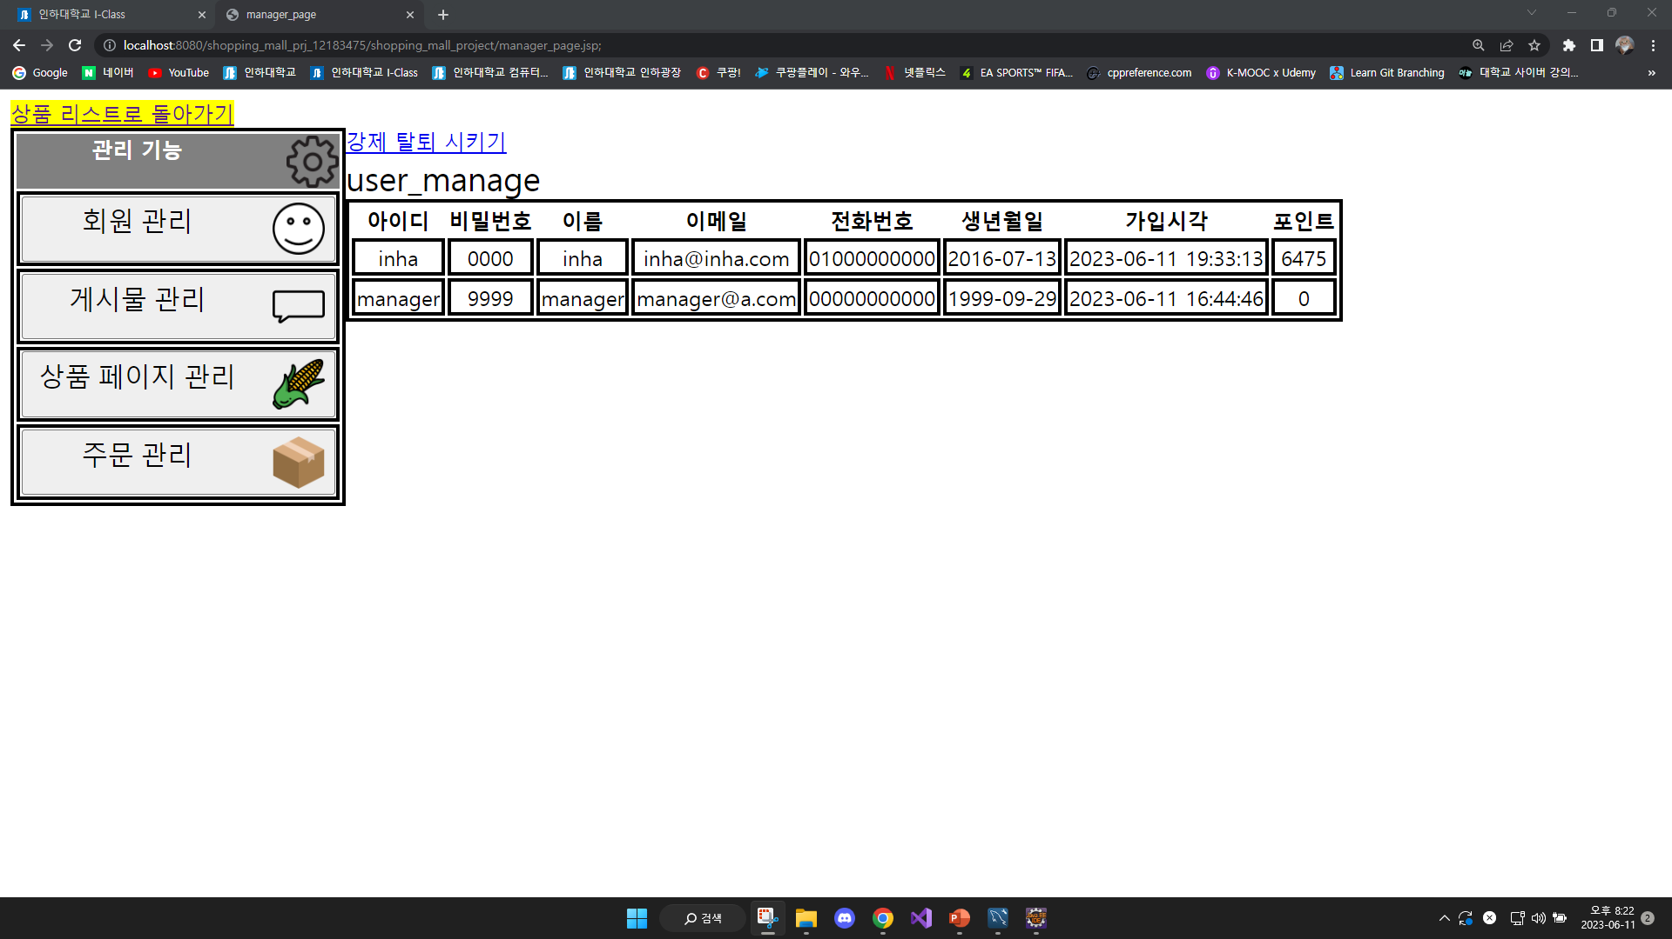
관리자 페이지-회원관리

Slide 24
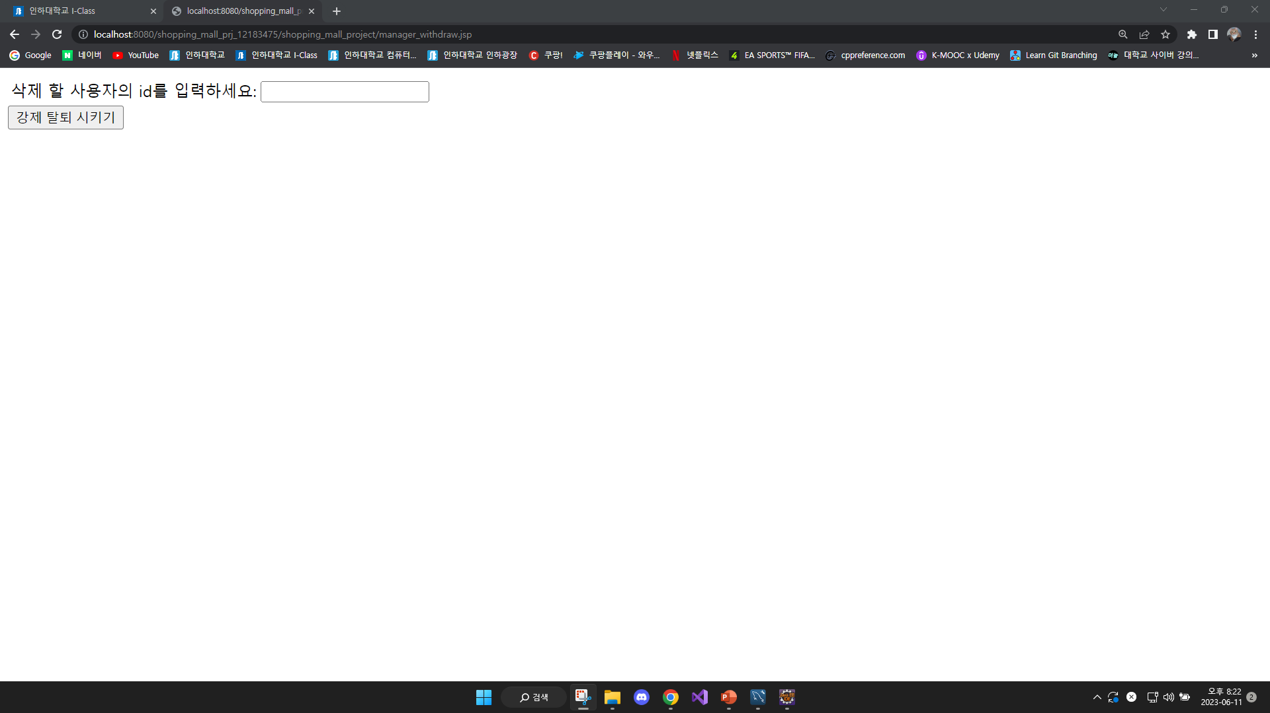
관리자 페이지-강제 탈퇴

Slide 25
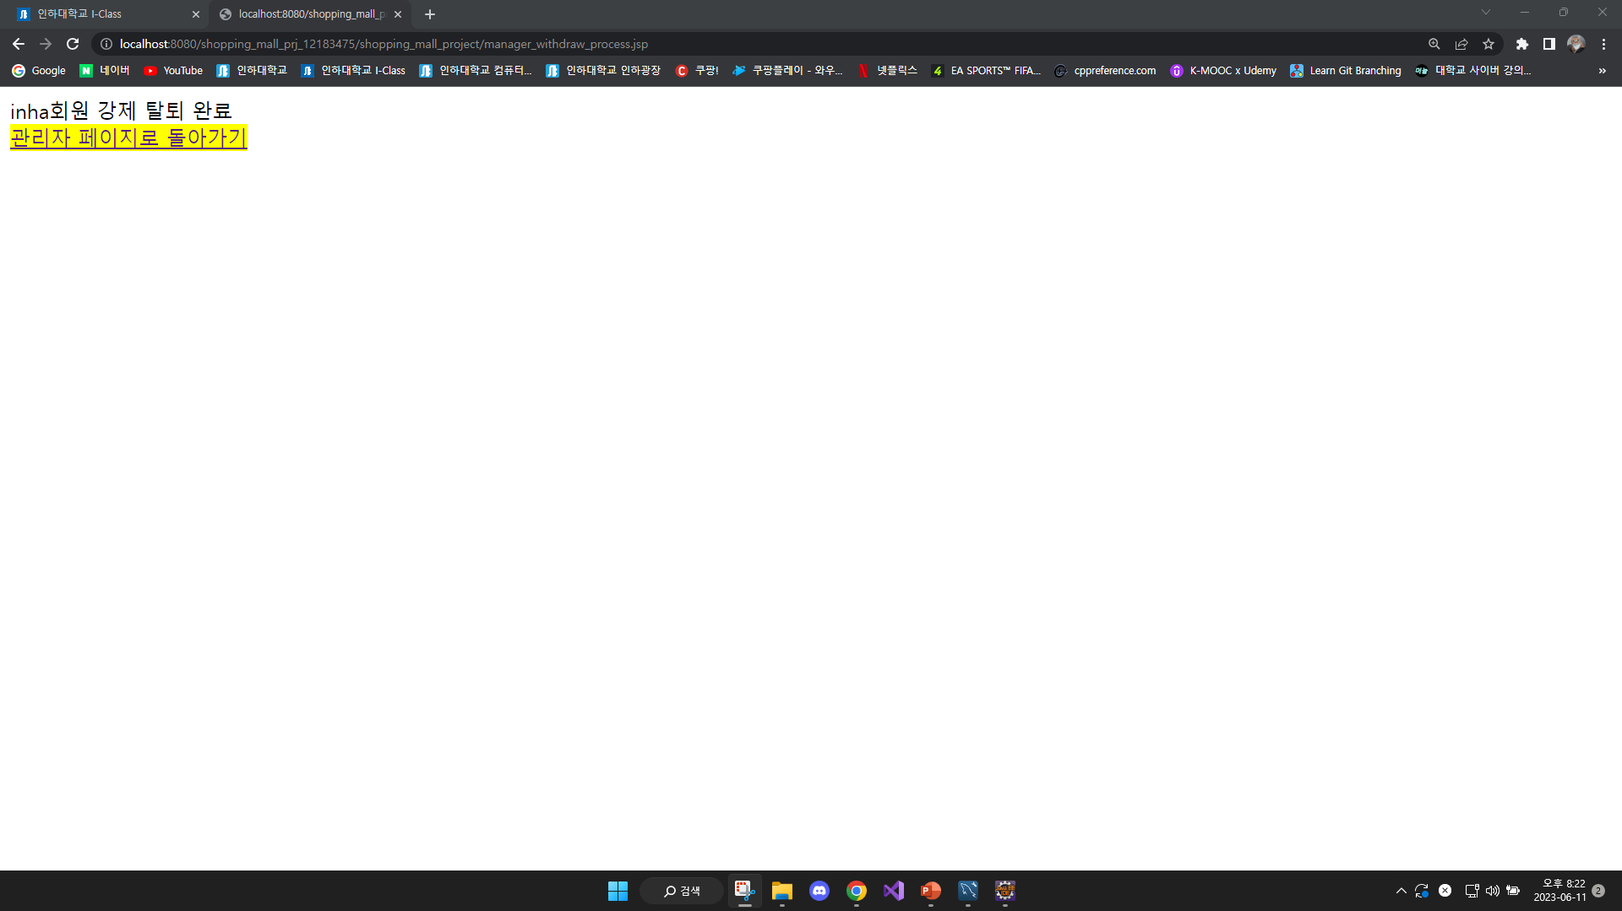
강제 탈퇴 성공 페이지

Slide 26
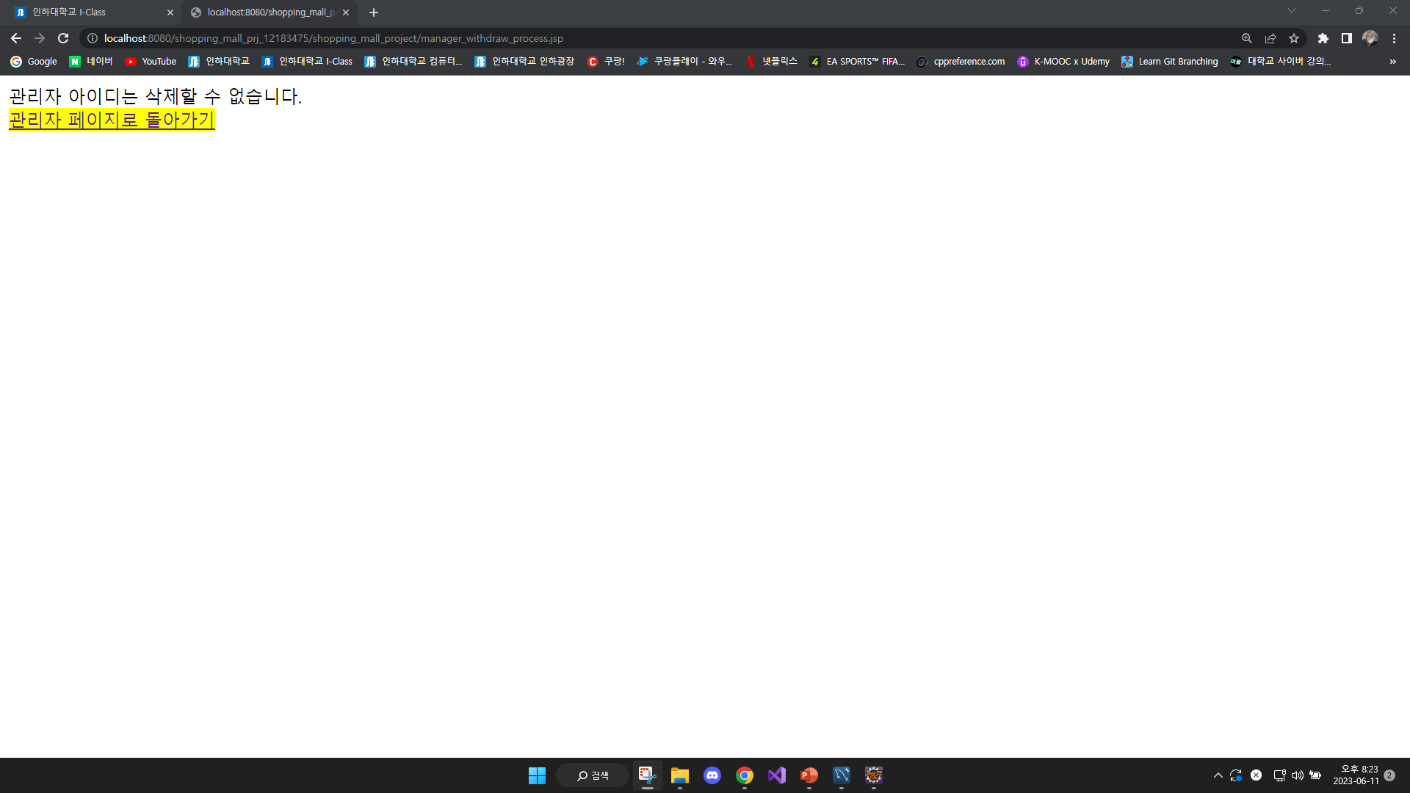
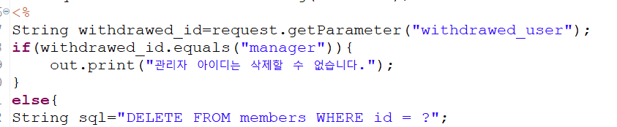
※주의 : 관리자 계정은 삭제 할 수 없음

Slide 27
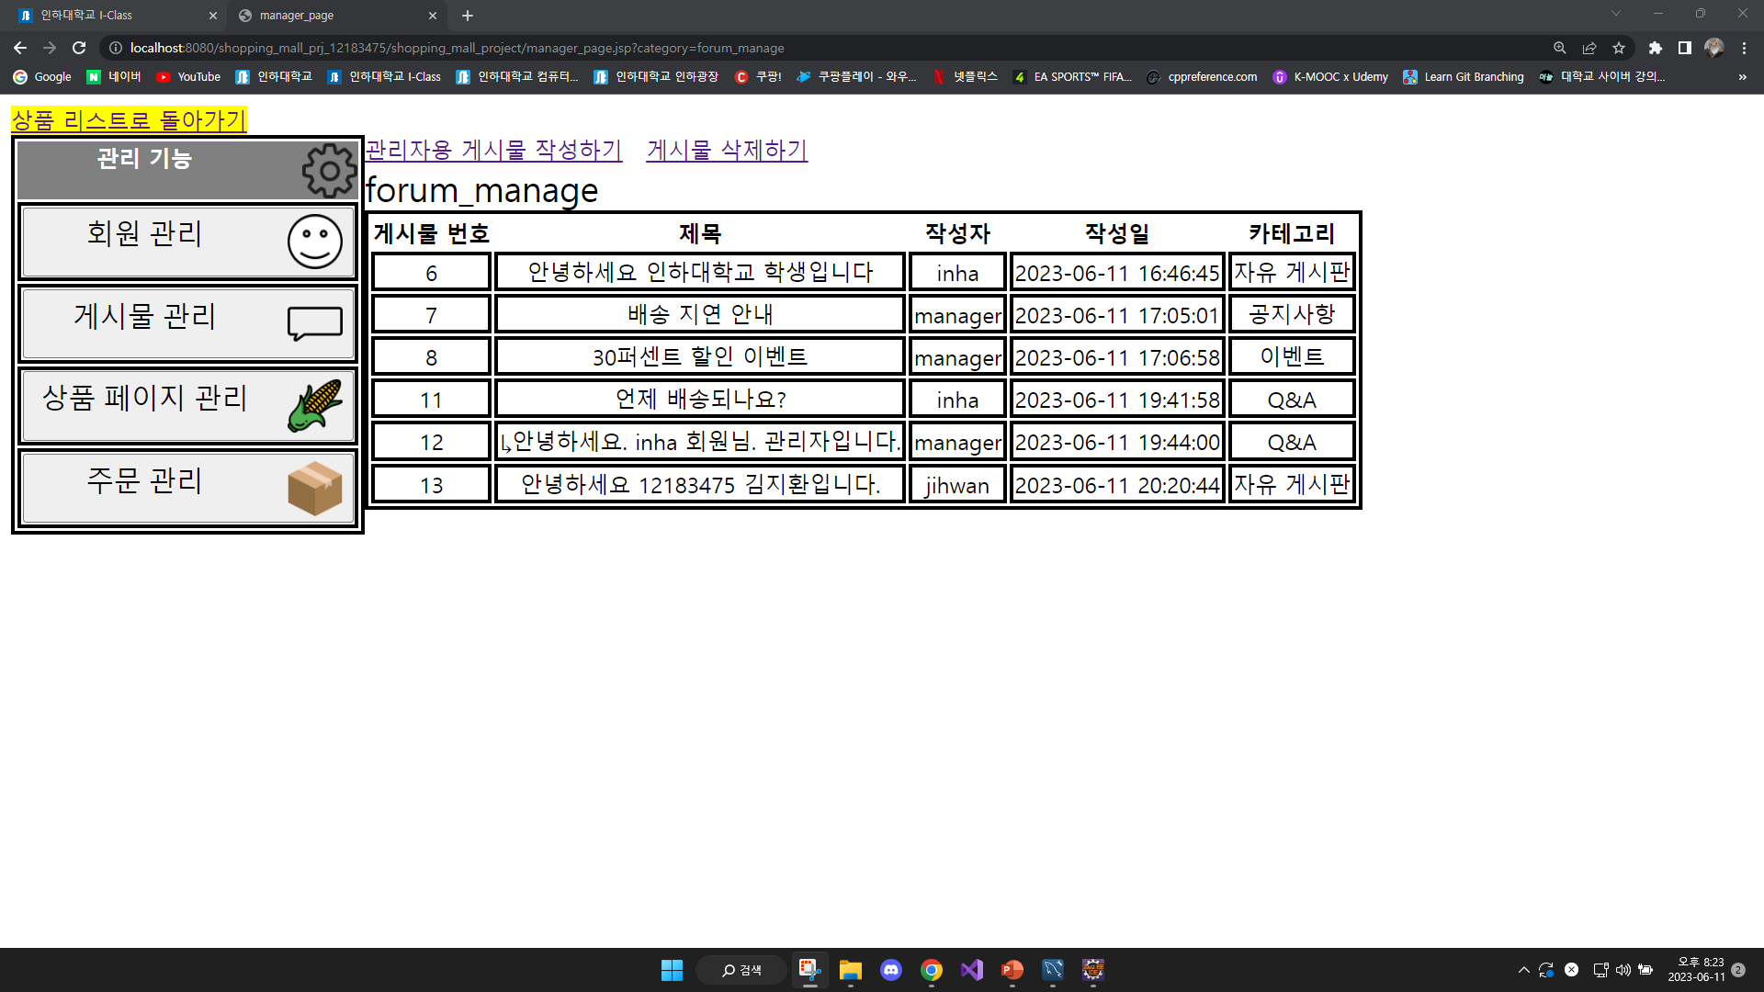
관리자 페이지- 게시물 관리

Slide 28
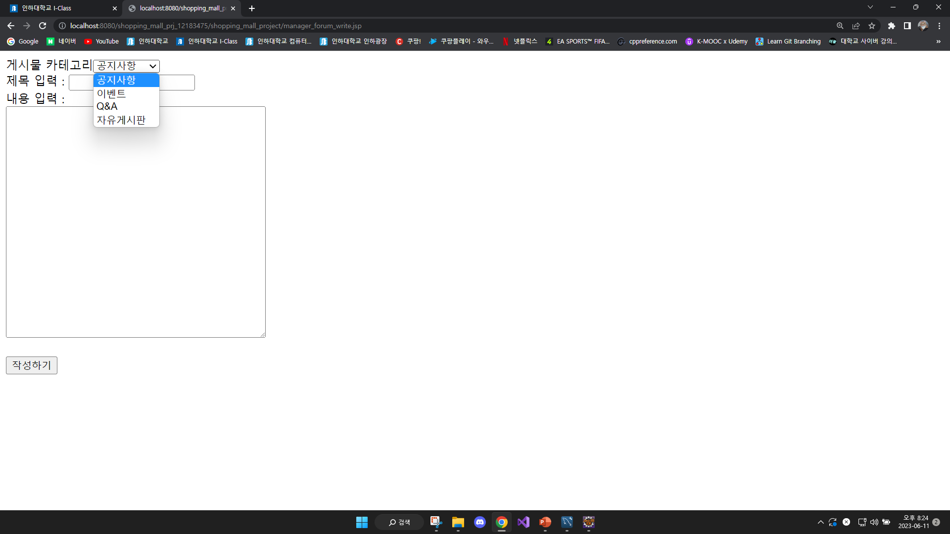
관리자 게시물 작성 페이지
일반 사용자와 다르게 공지사항,이벤트 게시판에도 작성 가능

Slide 29
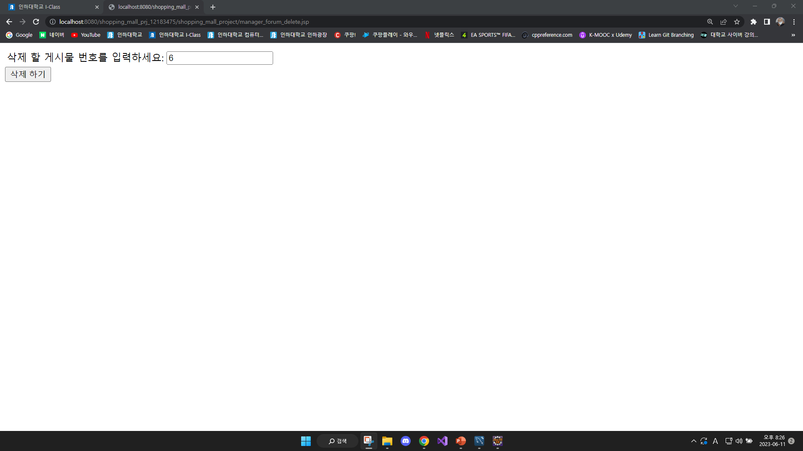
관리자 게시물 삭제 페이지

Slide 30
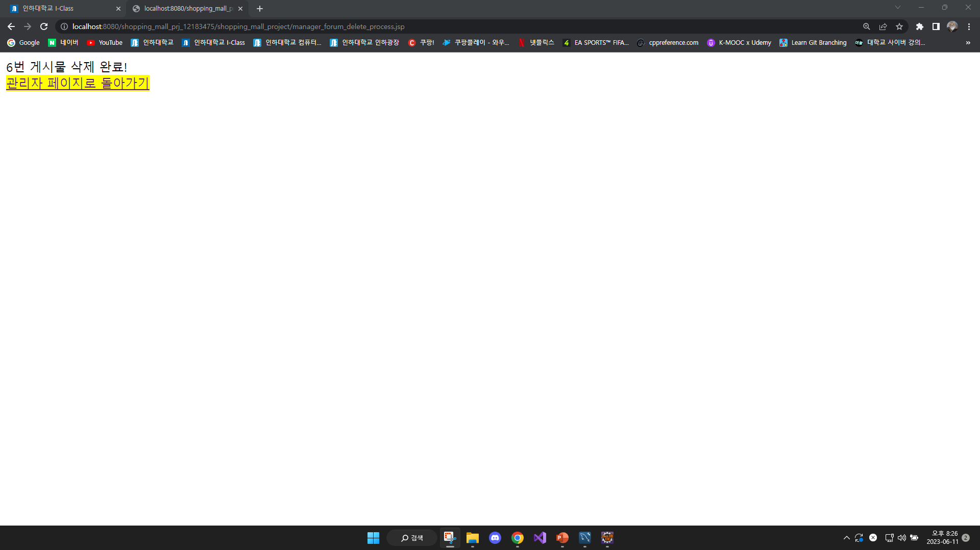
게시물 삭제 성공 페이지

Slide 31
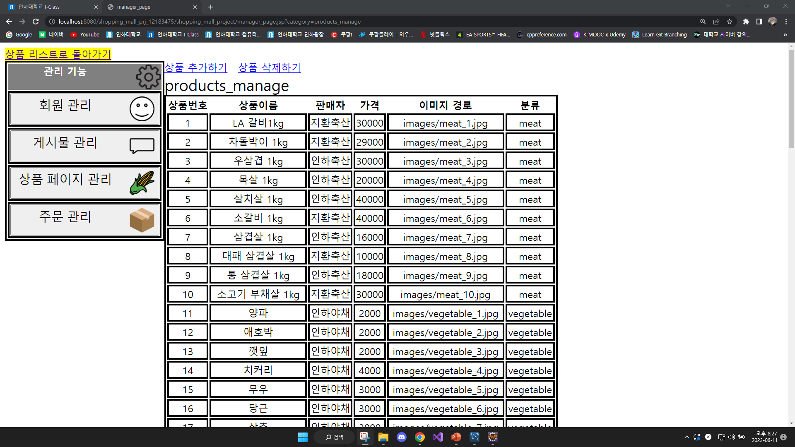
관리자 페이지-상품 관리

Slide 32
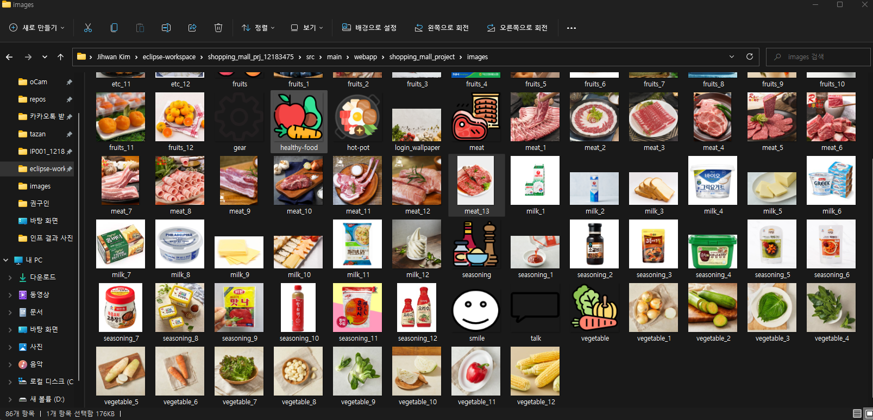
상품 등록 방법-images 폴더에 사진 저장

Slide 33
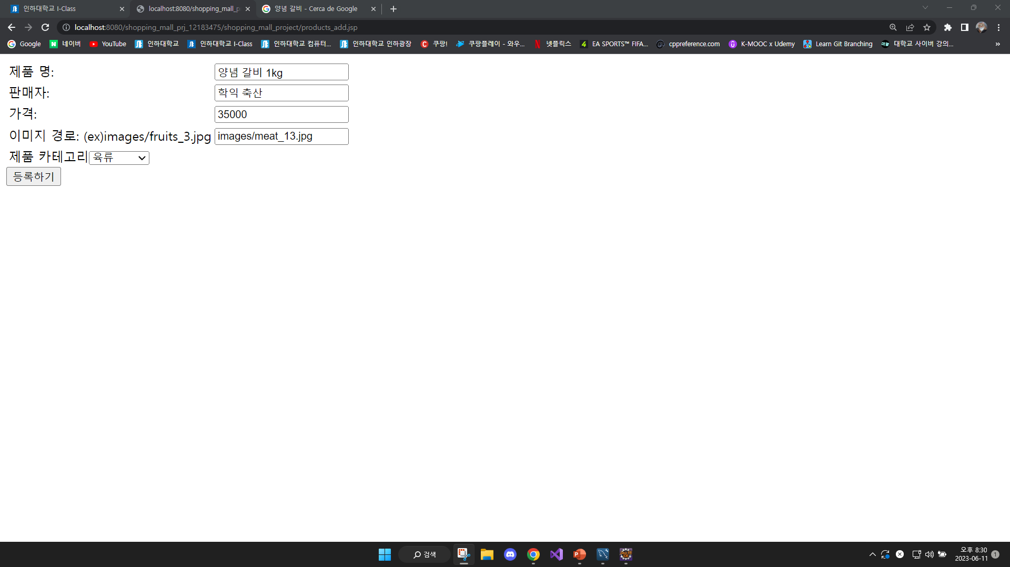
상품 등록 페이지-항목들과 이미지 경로 입력

Slide 34
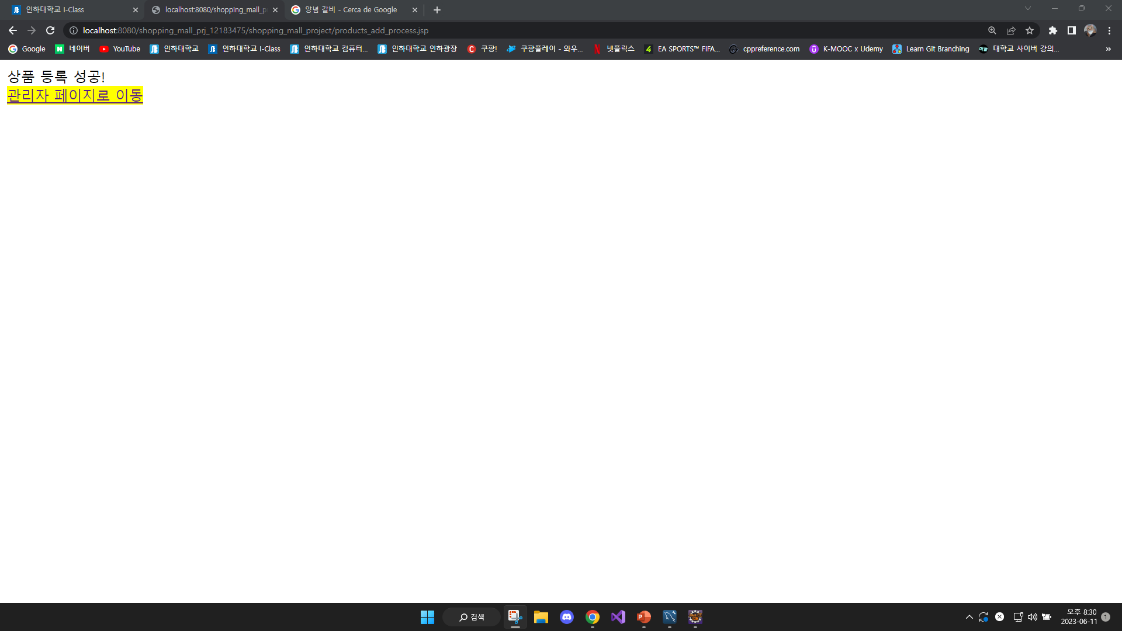
상품 등록 성공 페이지

Slide 35
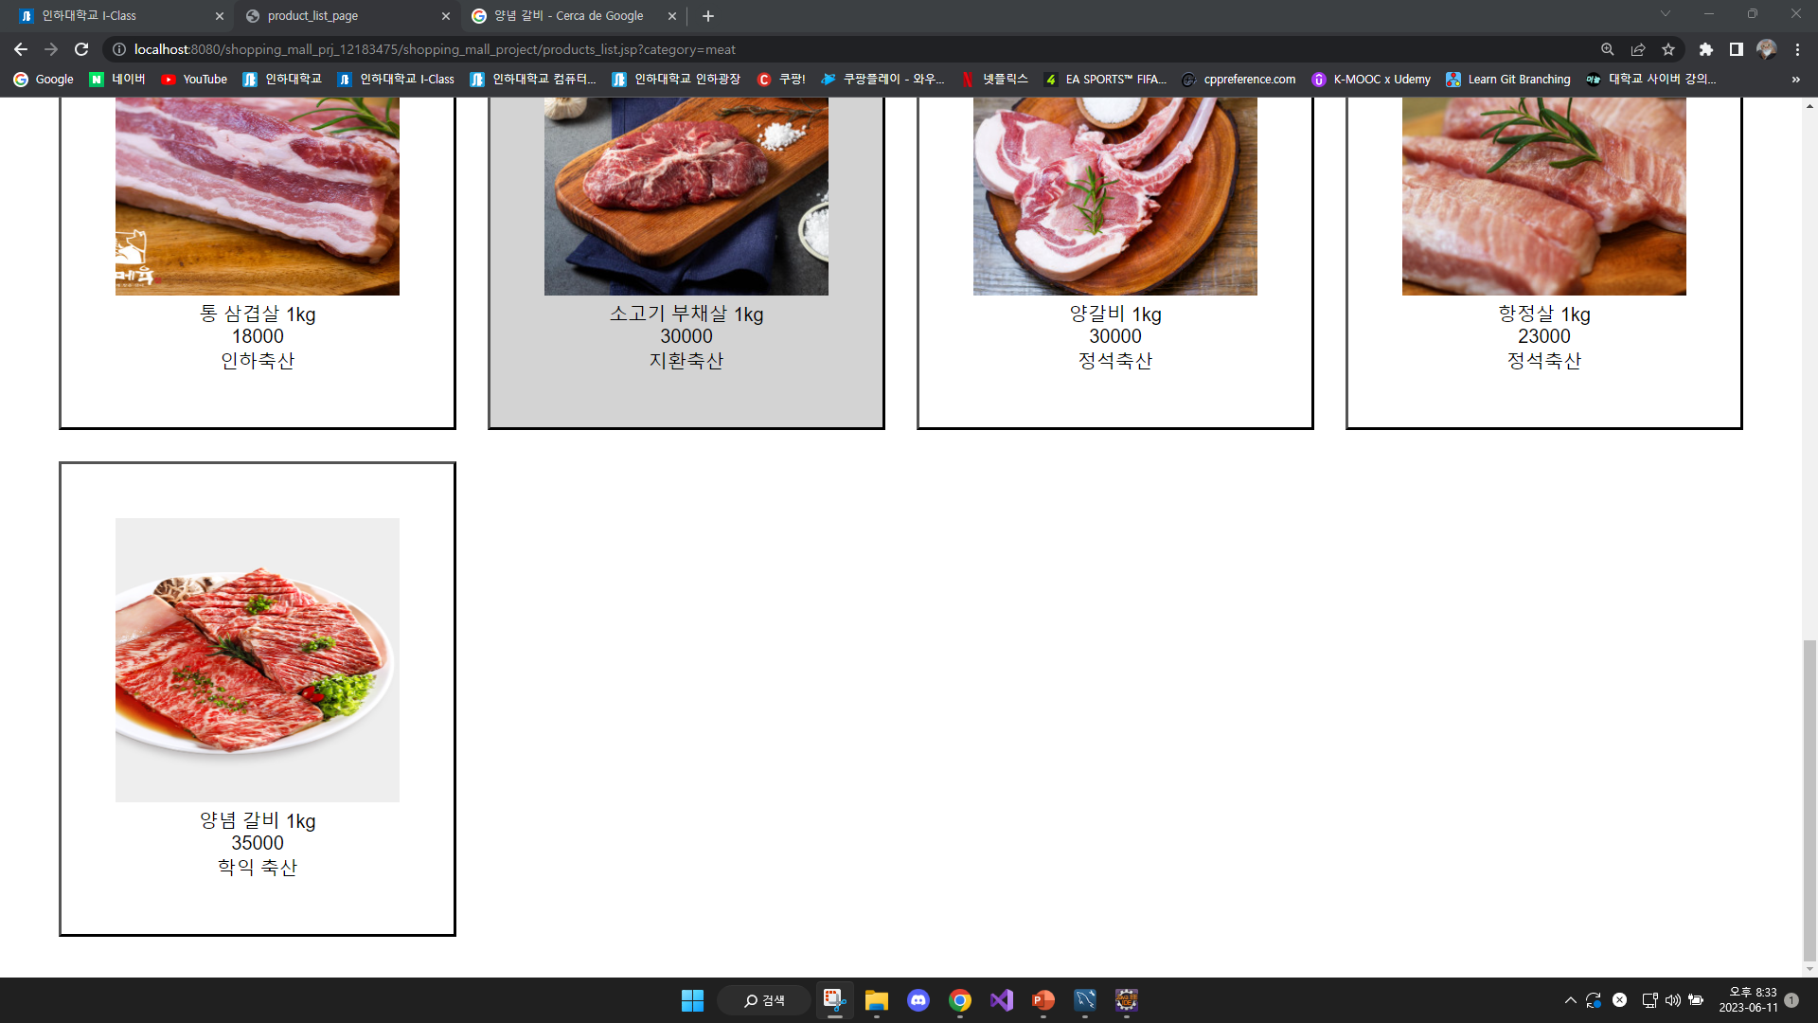
새로 생성 된 상품

Slide 36
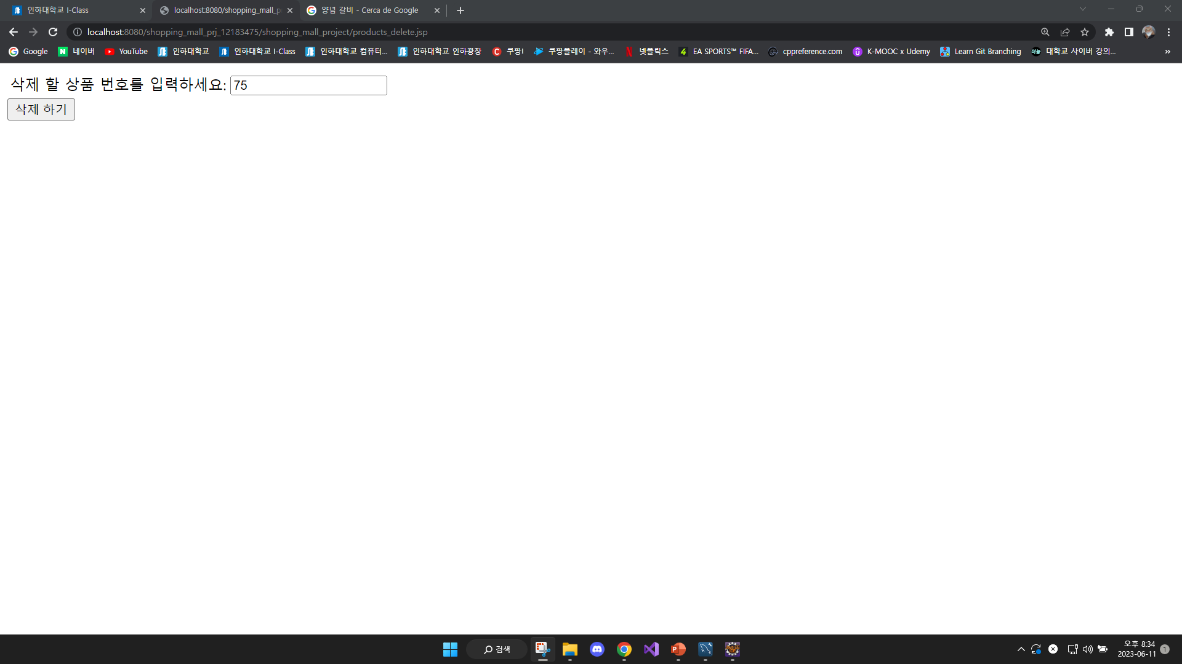
관리자 상품 삭제 페이지

Slide 37

상품 삭제 성공 페이지

Slide 38
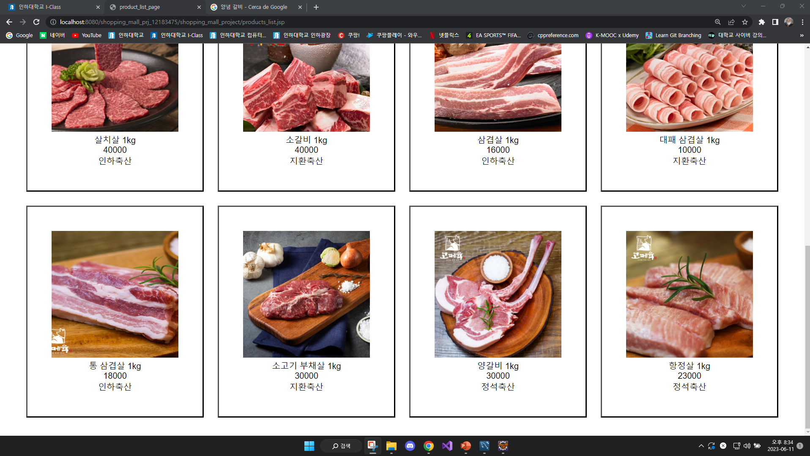
로그인 페이지
삭제됨

Slide 39
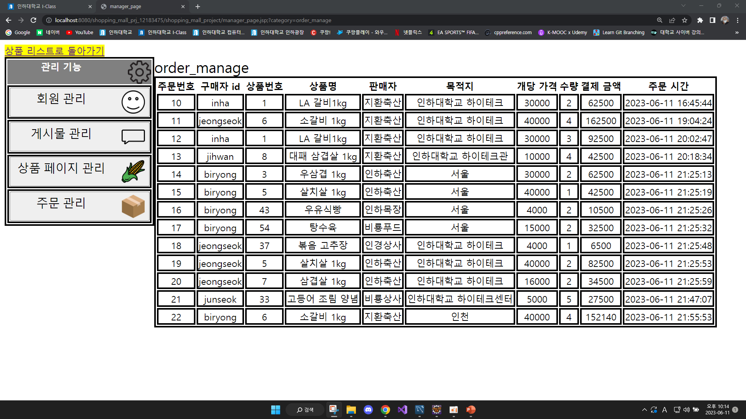
관리자 페이지-상품 주문 관리
Sql의 natural join 이용

Slide 40
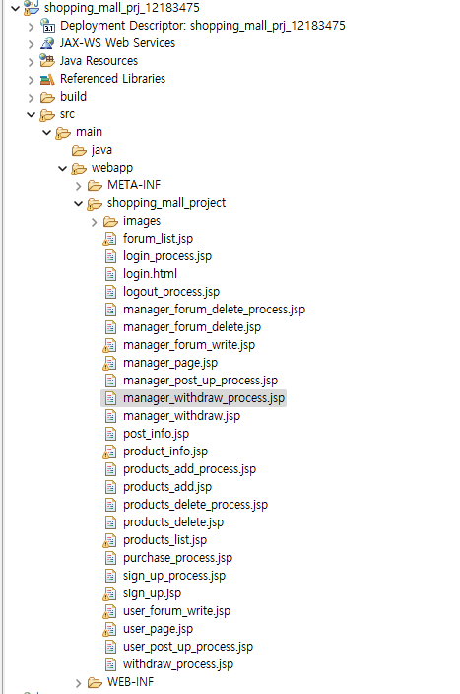

코드 네비게이터

Slide 41
데이터 베이스 삽입,삭제,조회 이용 설명
삽입-회원가입,상품등록,게시물 등록,유저 상품구매시 주문기록 삽입 등등
삭제-관리자의 상품,게시물,회원삭제 기능, 유저의 탈퇴 기능등등
조회-상품 리스트에서 카테고리 선택시 상품들 출력, 게시물 출력 등등
수정-상품 구매시 유저의 총 포인트(보유포인트-사용포인트+적립포인트) 멤버테이블에서 유저 id로 조회 해 수정
Natural join 이용해 유저의 주문목록 조회 시 이용(제품명,판매자,개당가격도 같이 뜨도록 구현)

Slide 42
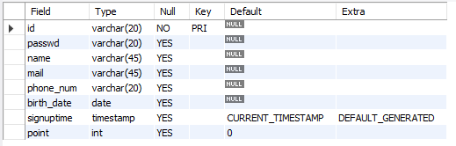
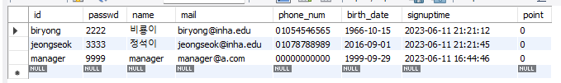
테이블-members
스키마
Select * from members

Slide 43
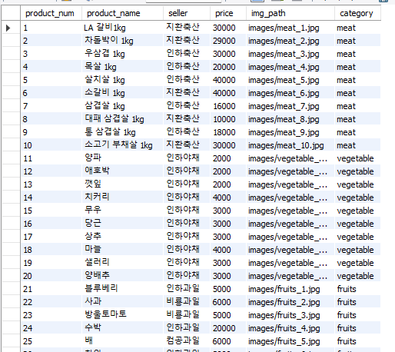
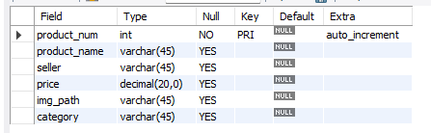
테이블-products
스키마
Select * from products

Slide 44
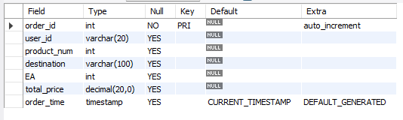
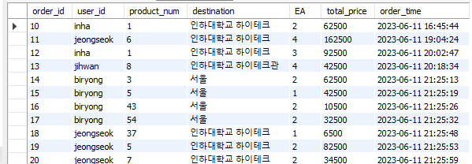
테이블-orders
스키마
Select * from orders

Slide 45
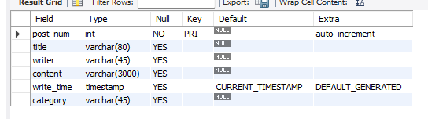
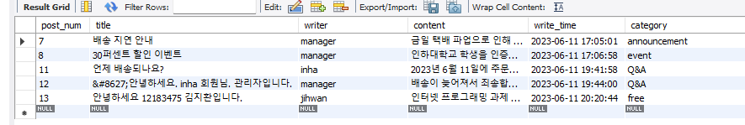
테이블-forum_post
스키마
Select * from members

